Slide 1
Edukační workshop 2. část
Bezpečnost a ochrana zdraví dětí v prostředí rodiny a školy
Projekt LAGRIS - TL03000213: Analýza a podpora rozvoje kompetencí dětí v oblasti bezpečnosti a ochrany zdraví.

Slide 2
LAGRIS - reaguje na aktuální potřeby BOZ
Výstupy projektu:
Komplexní edukační materiály určené pro aktivní práci s dětmi - pro učitele MŠ a 1. st. ZŠ a rodiče.
Workshopy, webová stránka, odborné publikace.
Staví na poznatcích získaných z vlastního výzkumu
Dotazníková šetření mezi učiteli a rodiči na spolupracujících ZŠ a MŠ v jednotlivých etapách projektu.
Evaluace kompetencí dětí v předškolním věku, a žáků v 1., 3., 5. ročníku ZŠ provedené na spolupracujících ZŠ a MŠ.
Rozhovory s učiteli a rodiči na spolupracujících ZŠ a MŠ.

Slide 3
??? Známe aktuální rizika ??? Brainstorming k níže položeným otázkám
Otázka 1 :
V čem spatřujete potencionální rizika ohrožení dětí předškolního věku a žáků ml. školního věku (dle Vašich aktuálních zkušeností)

Slide 4
??? Dokážeme děti/žáky ochránit???
Otázka 2 :
Kterým bezpečnostním tématům by měla být aktuálně věnována pozornost ve vzdělávání
O kterých tématech byste uvítali více informací?
Notes:
Mind map

Slide 5
Výzkumné šetření Lagris (2022)
Anonymní dotazníkové šetření mezi pedagogickými pracovníky mateřských a základních škol
11 MŠ a ZŠ (Praha)
227 respondentů pedagogů
Zjišťováno:
Jak pedagogové hodnotí vlastní kompetence v oblasti BOZ?
Ve kterých tématech by se chtěli vzdělávat?
Jaké edukační materiály zaměřené na rozvoj kompetencí dětí v oblasti BOZ pedagogové využívají/preferují?
Jaká bezpečnostní témata nejsou z pohledu pedagogů dostatečně zpracována v edukačních materiálech?

Slide 6
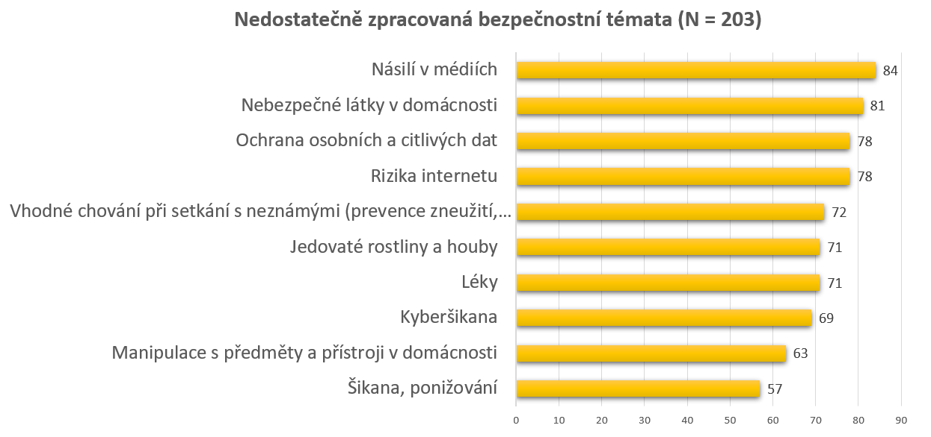
Jaká bezpečnostní témata nejsou z pohledu pedagogů dostatečně zpracována v edukačních materiálech?

Slide 7
Klíčová zjištění
Bezpečné chování není pro všechny dětí/žáky samozřejmostí
je žádoucí hledat cesty, jak připravenost dětí/žáků
podpořit soulad s cílem projektu LAGRIS
Pedagogové se cítí připraveni, ale chybí jim vhodné didaktické materiály, které by mohli využívat.
Zejména postrádají didakticky zpracované:
pomůcky obsahově zaměřené na ochranu osobního bezpečí, kyberbezpečnosti
materiály ve formě interaktivních aplikací pro chytrá zařízení

Slide 8
Témata, kterým bychom měli věnovat pozornost
Prezentace námětů účastníků a diskuze k položeným otázkám v brainstormingu.

